Slide 1
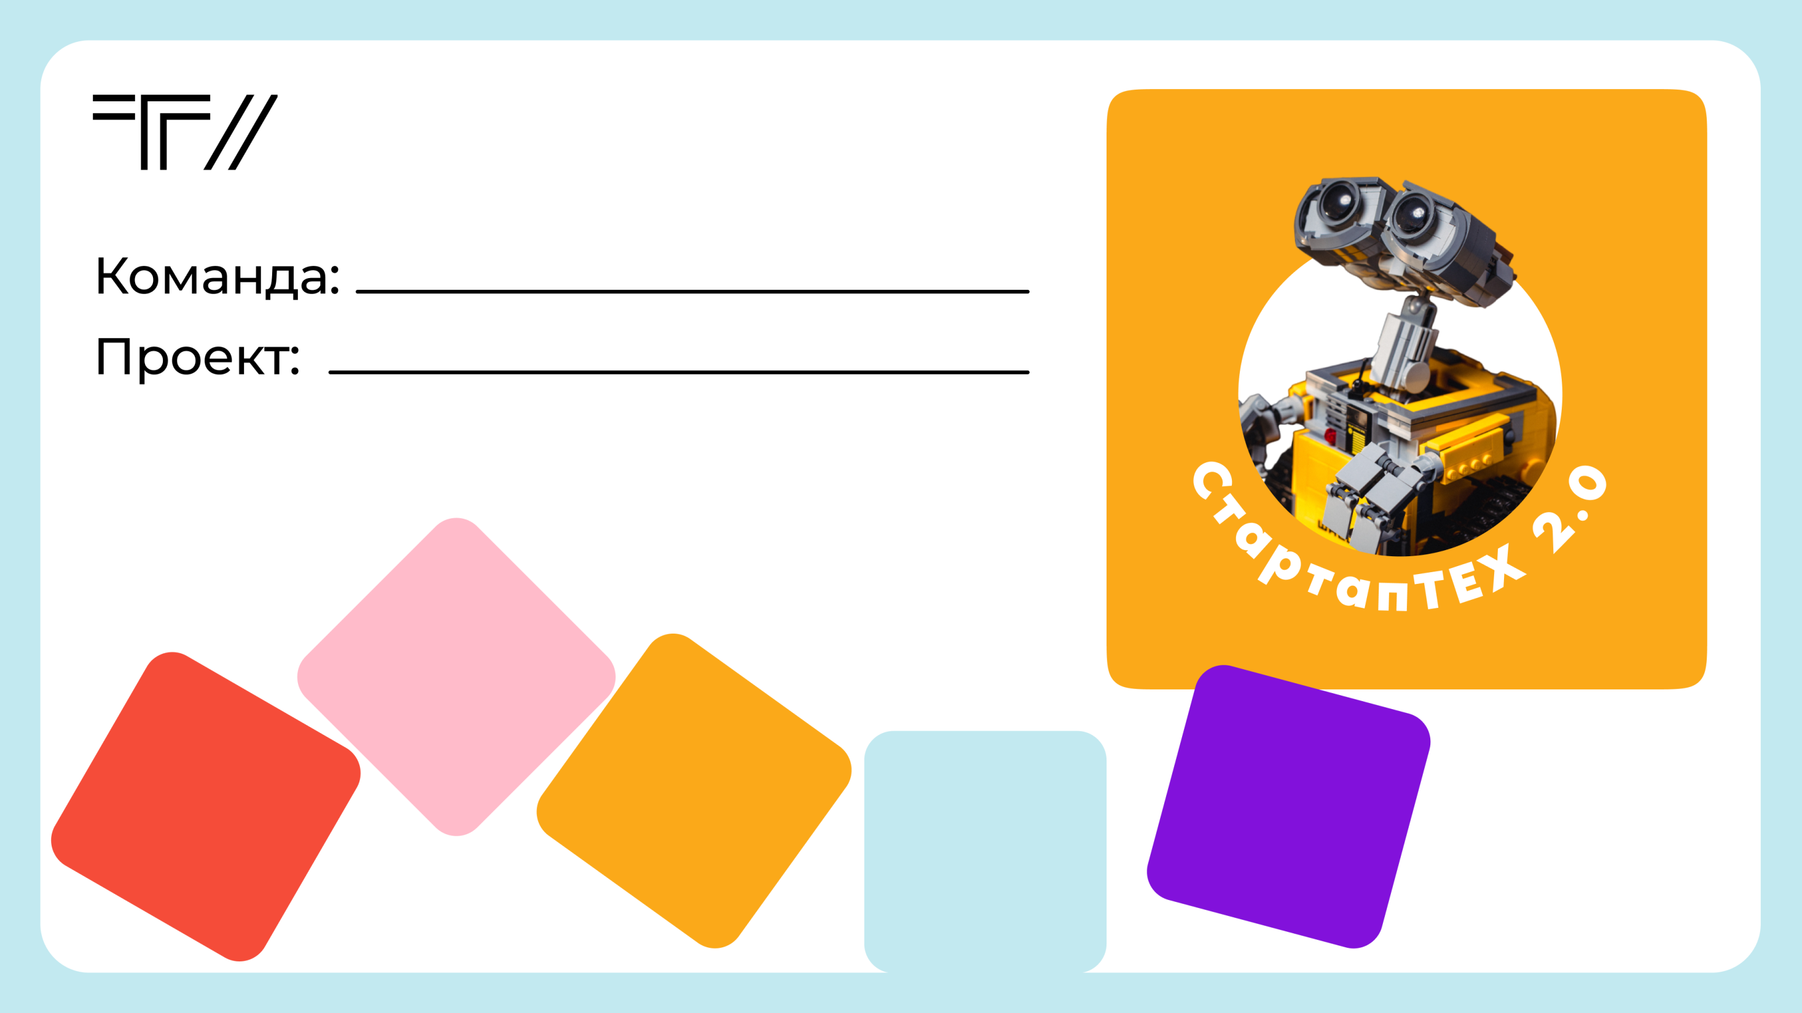
Разработка WIFI-пиролазера 2.0

Slide 2

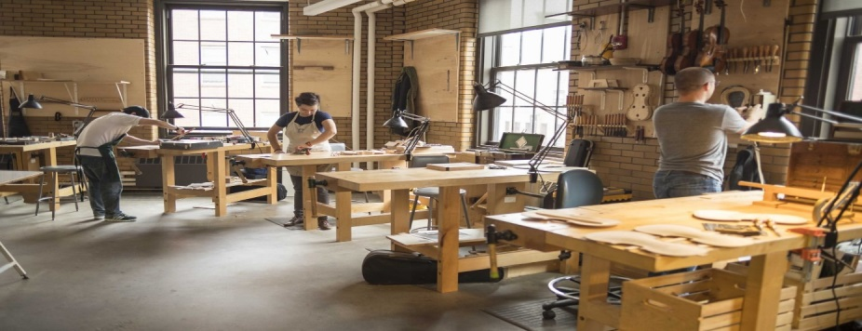
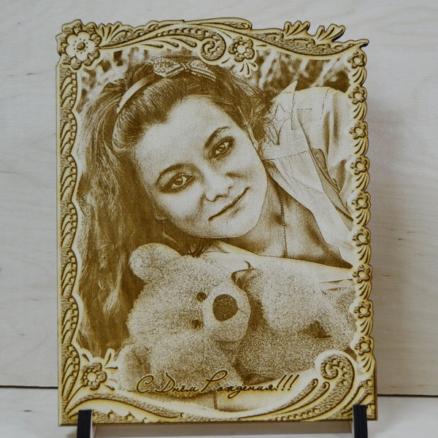
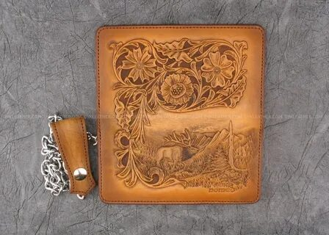
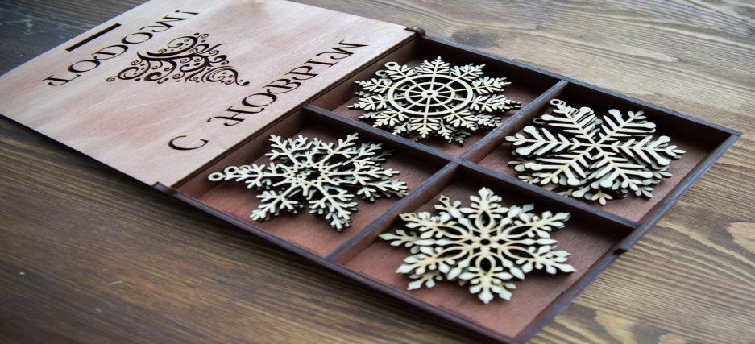
ПРОБЛЕМА
Устройство решает проблему качественной резки материалов посредством лазерной головки

Slide 3
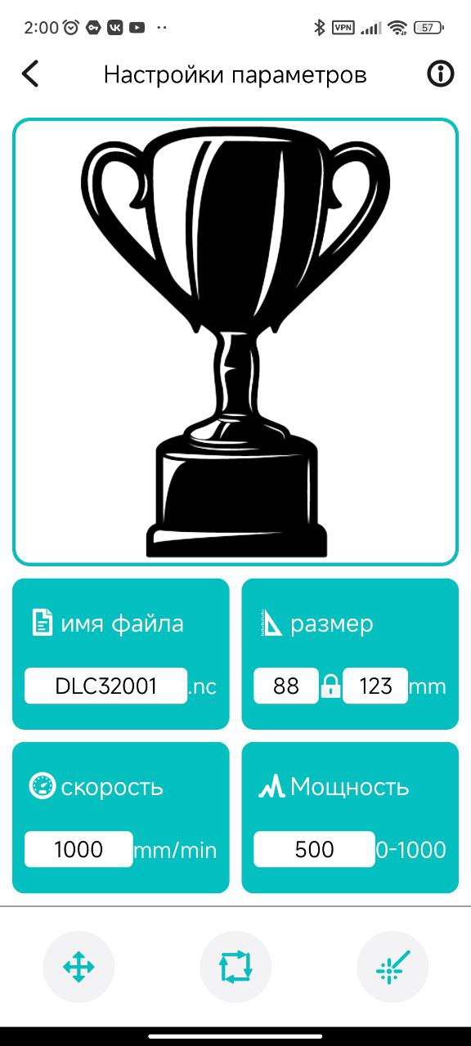
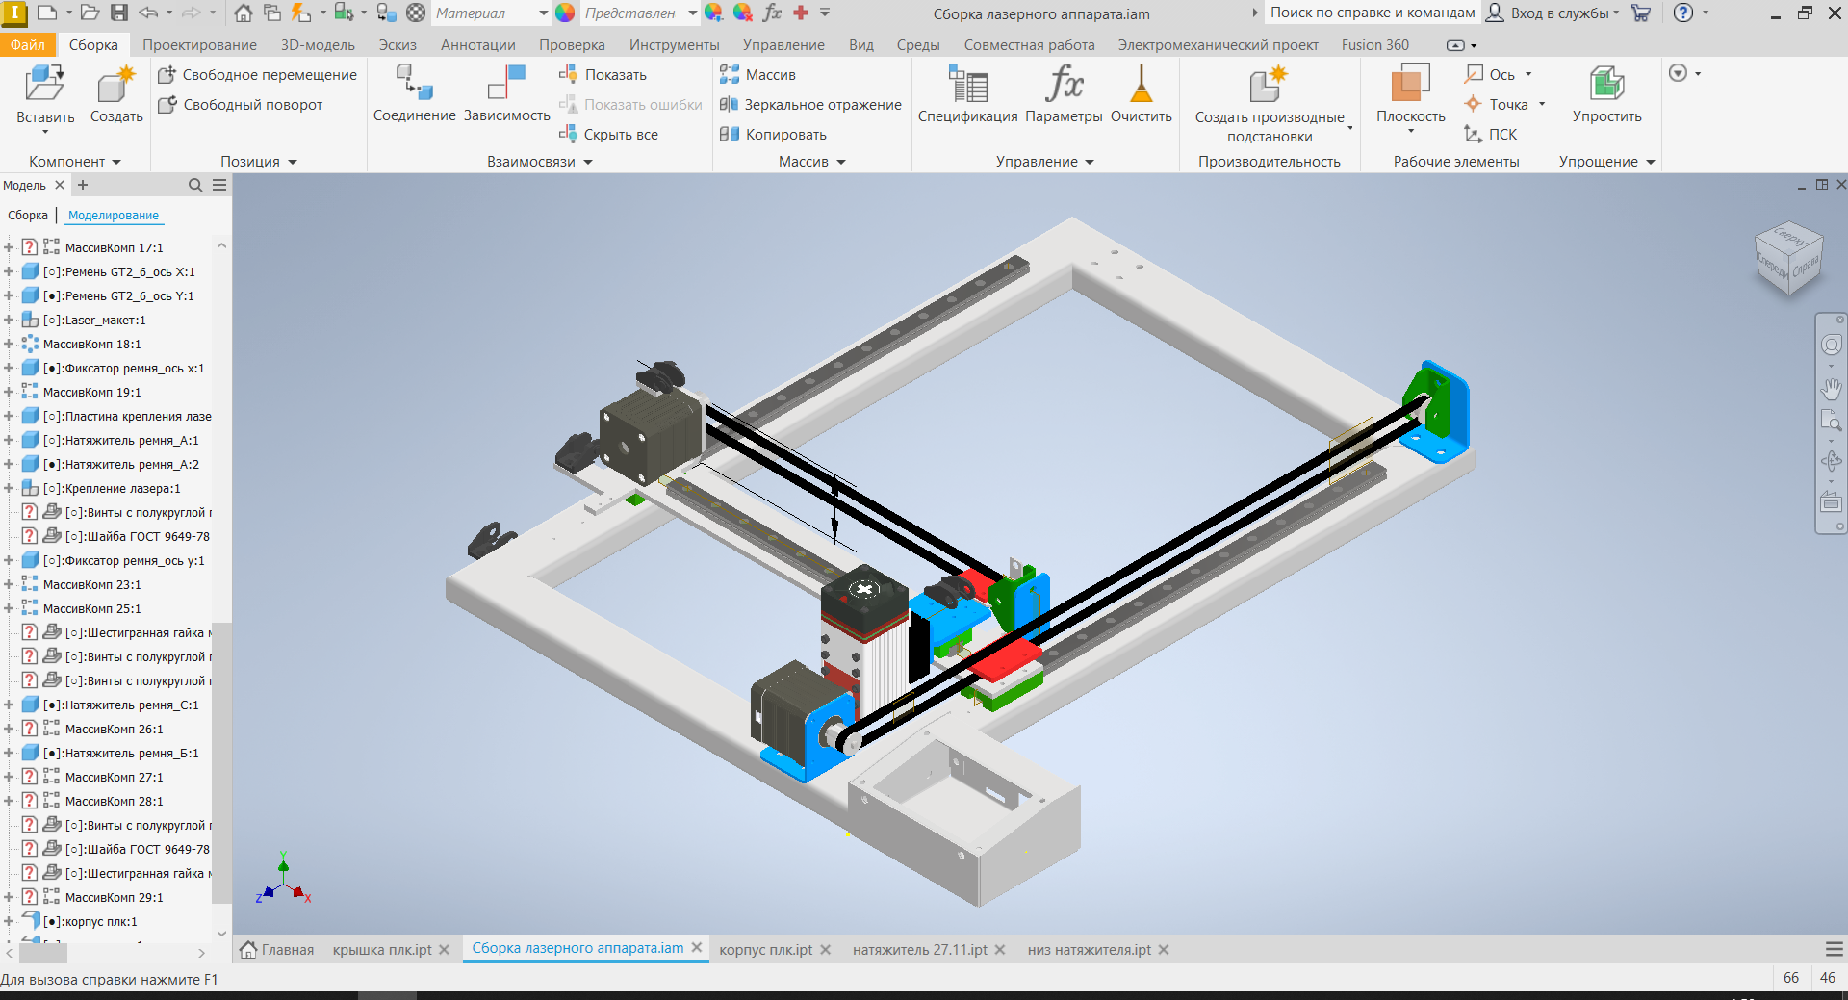
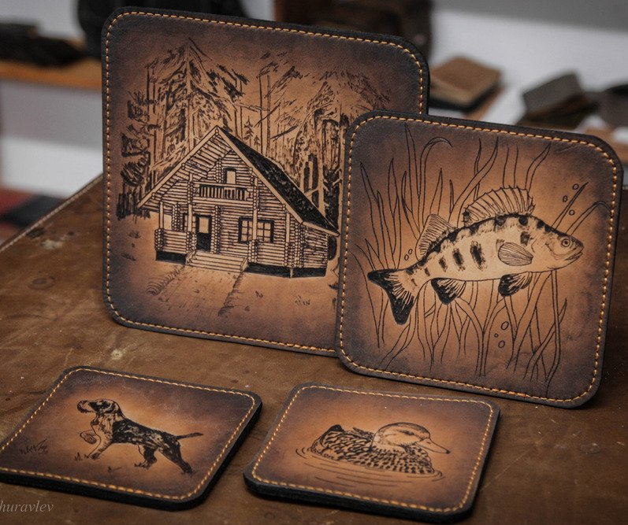
ПРОДУКТ
Пиролазер с беспроводным управлением по wi-fi технологии для нанесения цифровых изображений в on-line режиме

Slide 4

КОНКУРЕНТНОЕ ПРЕИМУЩЕСТВО
простота (безопасность) конструктивного исполнения,
мобильность,
масштабируемость рабочей зоны,
точность за счет применения программного управления и менее энергоемких аппаратных средства для реализации лучевой обработки

Slide 5
УРОВЕНЬ ГОТОВНОСТИ
Уровень готовности технологии TRL-5 свидетельствует о значительном прогрессе в разработке проекта. На данном этапе изготовлена сварная рама, проведена обработка резьбовых отверстий для крепления направляющих, что является ключевым этапом в производственном процессе. Прототип лазерной головки, снабженной системой удаленного управления по Wi-Fi, разработан и успешно установлен на раме. Техническое решение по монтажу головки проработано, а также настроено программное обеспечение и система ЧПУ, совместимые с лазерной головкой. Этот уровень готовности подтверждает, что проект перешел от стадии исследований и концепции к практической реализации, приближаясь к возможной интеграции в индустриальные процессы.

Slide 6
БИЗНЕС-МОДЕЛЬ
Проект основан на создании и коммерциализации инновационного пиролазера с беспроводным управлением по Wi-Fi для нанесения цифровых изображений в режиме реального времени. Основной источник дохода предполагается через прямые продажи этого устройства. Клиентами могут быть как предприятия в области искусства, рекламные агентства и эвент-организаторы (B2B), так и индивидуальные художники, дизайнеры и творческие люди (B2C). Устройство обеспечивает возможность персонализации и творчества, что делает его привлекательным для широкого круга потребителей.

Slide 7
ФИНАНСОВЫЙ ПЛАН
 | 2022 | 2023 | 2024 | 2025 | 2026 | 2027
Инвестиционные затраты, руб. | -120000 | -650000
Денежный поток от операционной деятельности (приток - отток), руб. |  | 121827 | 245854 | 514580 | 514580 | 514580
Приток, руб. |  | 330000 | 660000 | 1375000 | 1375000 | 1375000
- объём продаж, шт. |  | 6 | 12 | 25 | 25 | 25
- цена, руб. |  | 55000 | 55000 | 55000 | 55000 | 55000
Отток, руб.: |  | -208173 | -414146 | -860420 | -860420 | -860420
- сырьё и материалы |  | -132000 | -264000 | -550000 | -550000 | -550000
- зарплата |  | -42966 | -85932 | -179025 | -179025 | -179025
- накладные, прочие расходы |  | -22000 | -22000 | -22000 | -22000 | -22000
- налоги |  | -11207 | -42214 | -109395 | -109395 | -109395
Суммарный денежный поток, руб. | -120000 | -528173 | 245854 | 514580 | 514580 | 514580
Суммарный денежный поток нарастающим итогом, руб. | -120000 | -648173 | -402318 | 112262 | 626842 | 1141422
Дисконтированный суммарный денежный поток, руб. | -120000 | -447604 | 176569 | 313189 | 265415 | 224928
Дисконтированный суммарный денежный поток нарастающим итогом, руб. | -120000 | -567604 | -391035 | -77846 | 187569 | 412496
NPV= | 412 496,31 ₽
PI= | 1,61
IRR= | 45%
Срок окуп. PP= | 2,78 лет
Диск. срок окуп. DPP= | 3,29 лет
Источники финансирования:
Гранты и конкурсы.
Предзаказы.
Собственные средства.

